Slide 1
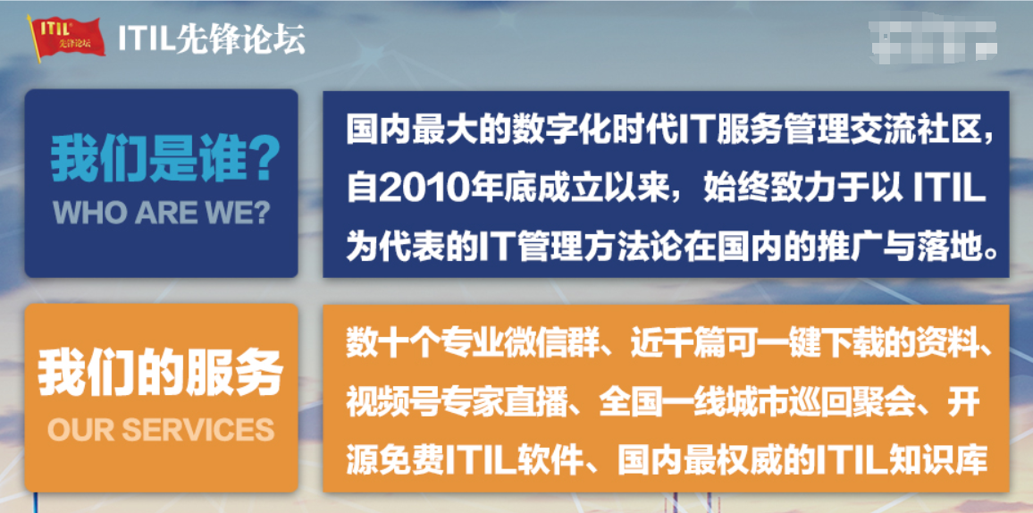
咨询服务项目交付方法论

Slide 2
目 录
一、客户为什么需要咨询服务
二、咨询服务项目交付方法论概述
三、项目准咨询服务过程介绍
四、咨询服务交付件与工具展示

Slide 3

信息化与管理信息系统是IT，但又不仅仅是IT…
亚洲的蝴蝶轻拍翅膀，将使美洲在几个月后出现一场巨大的龙卷风，这被称之为“蝴蝶效应”
在海鼎的助力下，信息技术将为您引发一场身边的“蝴蝶效应”
信息技术
的创新
管理理念
的变革
运营模式
的演进
核心竞争力
的铸就
使能促进
驱动效用
因果关联
有了软件产品 & 信息系统，客户为什么还需要咨询服务？
咨询服务的本质是什么？

Slide 4



多维度的协同整合才能实现高水准的业务能力
？
高水准的管理软件和信息系统是否就能够解决所有的问题
发展战略
能被转化成可衡量的绩效的战略愿景
业务能力
企业的业务能力是组织人员、业务流程和应用系统的综合结果，代表了零售企业为顾客创造价值的能力
可重复和可衡量的业务流程，以用于实现期望的绩效
业务流程
组织人员
能够支撑业务能力的组织，在流程中具有清晰的角色和职责划分
在执行功能时必需的应用程序，以及为应用程序提供运行基础的设备与技术
应用系统
在既定的发展战略牵引下，业务流程、组织人员、应用系统等三大要素应三位一体、紧密结合，并共同形成卓越高效的业务能力

Slide 5
信息化助力于实现零售企业的业务发展策略
业务发展策略
适配于零售产业格局，实现信息系统不断的传承与演进，并体现信息系统对于业务运营的使能作用
支撑&使能
驱动&促进
信息化建设
从业务发展战略出发
充分考虑零售商业模式特点、面临的市场竞争、内部业务能力、零售产业的最佳实践
制定完备的信息化策略与规划
形成信息化的整体解决方案，并最终确保实施
蓝图
方法
目标
信息化策略与规划
经营数据
功能应用
业务平台
承载网络
信息化解决方案

Slide 6
对于咨询服务项目的审慎态度
咨询服务项目的本质属性
  良医与庸医
  咨询公司与点子公司
咨询服务项目可能面对的复杂要素
  业务状况（业态差异，企业差别，发展阶段……）
  自身积累（业务，流程，组织，系统……）
  商业约束（合同，承诺，回款，关联项目……）
  客户政治（权力分割，利益格局，工作负荷……）
一个好的咨询顾问等于？
  教练＋队员，教授＋学生，外交官＋指挥官 ……

Slide 7
咨询服务项目交付方法论的重要性
正确睿智的结果输出
严谨认真的工作态度
无懈可击的逻辑推演
各类内外部资源的集成与整合
来自多方的各个团队、工作流的协同配合
正确的方法不一定能够推导出正确的结果，
但不正确的方法一定不能推导出正确的结果。

Slide 8
目 录
一、客户为什么需要咨询服务
二、咨询服务项目交付方法论概述
三、项目准咨询服务过程介绍
四、咨询服务交付件与工具展示

Slide 9
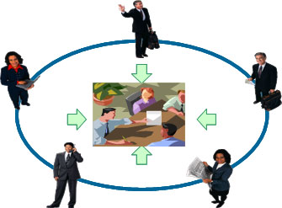
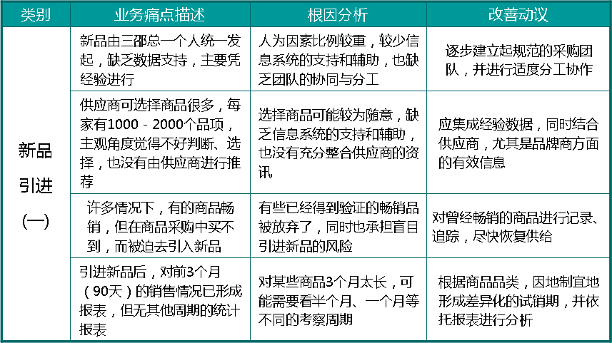
咨询服务项目交付方法论的总括介绍
业务分析&评估框架
未来发展蓝图
速赢实施建议
公司领导层
营运部
采购中心
信息中心
财务部
业务痛点描述&
根因分析&改善动议
访谈沟通过程
价值评估与绩效改善
I
阶段 诊断评估现状
II
阶段 规划未来蓝图
III
阶段 制定实施路径

Slide 10
某系统建设规划项目的实施计划(任务操作)
阶段一
诊断评估现状
阶段二
规划未来蓝图
阶段三
制定实施路径
业务功能组
进行客户小组主题访谈
分析业务需求
评估当前业务能力
分析业务差距
识别速效方案
多项目
工作流
的开展
研究最佳实践和
成功案例
评估实施选项
制订实施路径
技术架构组
评估当前技术架构
分析技术架构差距
建议未来技术架构
转变管理组
建议网站管理组织
组织交付
成果培训
项目准备
开展业务、技术等方面的最佳实践培训
建议网站关键评估指标
网站推广计划建议
项目管理

Slide 11
某系统建设规划项目的实施计划(内容输出)
阶段一
诊断评估现状
阶段二
规划未来蓝图
阶段三
制定实施路径
主要工作内容
明确项目人员组织和时间进度
召开项目启动大会
组织客户小组主题访谈
开展内部主要业务部门访谈
评估当前网站的业务能力和技术架构
研究业界最佳实践和成功案例
分析内部业务与外部客户需求
分析与最佳实践之间的差距
研究未来业务功能
分析基础架构、安全架构、应用架构
定义远景业务蓝图
建议未来网站评估的关键指标
分析业务功能的优先级
识别速效方案
分析规划业务蓝图的实施路径
研究网站管理组织模式
分析网站推广的业务需求
组织交付成果培训
交付成果
详细的项目计划和项目管理文件
项目启动大会材料
访谈提纲和纪要
当前业务能力评估报告
当前技术架构评估报告
关键改进建议
业务蓝图规划报告
技术蓝图规划报告
网站评估指标
最佳实践业务培训
短期速效方案
实施路径图和项目规划
网站管理组织建议书
网站推广方式建议
A咨询
准备项目管理相关文档
主导调研与分析
主导分析
编写报告
组织专题研讨
主导分析
编写报告
组织培训
职责划分
组织人员参加项目工作
预先安排项目组后勤保障工作
组织项目启动大会
识别并邀请主题访谈的客户
安排内部访谈人员和时间
参与调研与分析
提供相关资料
参与分析和研讨
参与报告的编写
参与分析和研讨
参与报告的编写
组织相关人员参加培训
负责与省公司的沟通
安排及时验收
B客户

Slide 12
某IT战略规划项目的实施计划
准备
1: 现状评估与分析
2: 蓝图规划与设计
3: 实施策略及步骤
周数
1
2
3
4
5
6
7
8
9
10
企业
信息化
战略
项目
汇报
以及
验收
分析理解业务及IT发展战略
制定IT战略规划
IT战略规划的实施策略
IT现状的
调研与评估
IT组织
与管控
规划
制定评价体系规划、IT管控规划、外包管理规划
分析业界的
最佳实践
企业信息化蓝图的实施路线及计划
应用与
系统
规划
制定业务应用架构规划、信息资源架构规划、技术架构规划、基础设施架构规划、安全架构规划
项目
管理
项目
筹备
项目计划管理，资源管理以及质量管理
项目范围以及问题管理
项目培训与知识迁移

Slide 13
某IT战略规划项目的分阶段交付件
第一阶段
现状评估与分析
第二阶段
蓝图规划与设计
第三阶段
实施策略与计划
项目阶段
理解并确认业务战略
调研系统现状
研究业界最佳实践
分析需求和成功要素
评估当前IT能力
制定信息化发展战略
规划IT管控组织与流程
规划功能、技术架构
规划基础设施、数据架构
研究IT外包管理及内部系统商业化的方法
定义战略、管控和系统的实施计划
确定实施策略和组织模式
定义所规划实施的项目内容
关键任务
B客户企业信息化
现状评估报告
B客户企业信息化
规划蓝图报告
B客户企业信息化
实施计划报告
交付成果
对企业战略的理解
现状调研结果总结
主要存在问题分析
差距分析与需求总结
信息化发展战略蓝图
IT管控蓝图
信息化系统架构蓝图
IT外包管理及内部系统商业化建议
总体实施路径
战略、管控与系统的分阶段演进方法
详细的项目内容定义、描述、时间计划
主要内容

Slide 14
某IT战略规划项目的人员组织_职责分工
B客户项目参与人员
A咨询项目参与人员
项目执行
专项讨论
会议安排
参与项目执行
行业/客户访谈
系统评估与结论
系统架构设计
项目培训/支持
发展方向建议
公司内部知识
安排内部访谈
初始结论建议
参与项目执行
最佳实践
行业趋势
行业知识
项目成果审阅
企业信息化建议
A咨询行业及主题专家

Slide 15
某IT战略规划项目的项目组织架构
项目指导委员会
B客户公司 1人
A咨询：李为冲、张育成
A咨询专家组
陈小树
A咨询质量管理
Trent Mayberry
项 目 管 理
B客户 1人（全时） | A咨询 项目总监：张育成 项目经理：张 毅
B客户项目实施小组
技术人员 2人（全时）
业务人员 1人（兼职）
A咨询公司项目实施小组
李 军、温泉飞
方 昕、廖 骏

Slide 16
某IT战略规划项目的人员分工职责示例
项目团队 | 主要成员 | 职位 | 来自 | 专业知识 |  |  |  |  |  |  |  | 承诺 时间
 |  |  |  | 企业战略 | IT 战略 | 系统架构 | 组织管控 | 项目管理 | 流程管理 | MSS MIS | 工作年限
项目指导委员会 | 李为冲 | 副总裁 | 中国 |  |  |  |  |  |  |  | 25 | 10%
质量控制 | Trent Mayberry | 总裁 | 澳洲 |  |  |  |  |  |  |  | 27 | 10%
项目总监 | 张育成 | 总监 | 香港 |  |  |  |  |  |  |  | 11 | 50%
专家 | 陈小树 | 总监 | 中国 |  |  |  |  |  |  |  | 17 | 10%
项目经理 | 张 毅 | 经理 | 中国 |  |  |  |  |  |  |  | 10 | 100%
项目组成员 | 李 军 | 顾问 | 中国 |  |  |  |  |  |  |  | 12 | 100%
项目组成员 | 温泉飞 | 顾问 | 中国 |  |  |  |  |  |  |  | 9 | 100%
项目组成员 | 廖 骏 | 顾问 | 中国 |  |  |  |  |  |  |  | 7 | 100%
项目组成员 | 方 昕 | 分析师 | 中国 |  |  |  |  |  |  |  | 5 | 100%
其他候选成员 | 唐振凯 | 经理 | 中国 |  |  |  |  |  |  |  | 12 | 待定
其他候选成员 | 田 菲 | 顾问 | 中国 |  |  |  |  |  |  |  | 9 | 待定
其他候选成员 | 李和璞 | 顾问 | 台湾 |  |  |  |  |  |  |  | 5 | 待定
其他候选成员 | 李小敏 | 顾问 | 中国 |  |  |  |  |  |  |  | 9 | 待定
其他候选成员 | 沈 静 | 分析师 | 中国 |  |  |  |  |  |  |  | 2 | 待定

Slide 17
咨询项目管理机制与一般项目没有本质差异
沟通计划
项 目 管 理
争议协调
管理
质量管理
工作成果
验收流程
风险管理
工作范围
变更管理
工作环境要求

Slide 18
通过多维度的努力，确保质量控制
严密的项目组织
优秀的项目团队
专业知识导入
优良的过程管控
将会采取扁平且高度集成的项目组织结构，同时客户将会自始至终参与项目的进程
项目指导委员会将会自始至终监控项目的进程
A咨询将设立一个项目管理办公室，负责与B客户的协调，及对A咨询内部资源进行调配，并全程进行质量管理，以确保项目的质量。
项目经理由具备多年电信行业经验和咨询经验的经理级以上人员担任
A咨询将从国内或国外邀请具丰富专业经验的行业专家加盟，提升项目质量
A咨询方的项目组成员将由优秀的咨询顾问组成
B客户方的项目组成员也建议由对B客户的业务或IT有深入了解的员工担任
A咨询会采用基于国际国内经验的营销效能提升方法，结合B客户的实际，由A咨询咨询专家带领实施
A咨询的行业专家的参与会带来国外的先进经验
项目过程中，A咨询的项目团队将从不同角度，以不同方式，向B客户的人员进行知识转移
制定清晰、合理的项目计划，并通过监控机制保证项目计划按时进行
采用严密的过程管理，包括周控，月控等方式保证项目质量
通过风险管控机制在项目实施过程中实现风险的有效预测与规避

Slide 19
目 录
一、客户为什么需要咨询服务
二、咨询服务项目交付方法论概述
三、项目准咨询服务过程介绍
四、咨询服务交付件与工具展示

Slide 20
连锁便利店业务分析&评估整体框架
I
岗位职责
薪资福利
绩效考勤
人员选拔
培训学习
沟通反馈
品类优化
配送效率
鲜食管理
合同管理
新品引进
老品淘汰
定货补货
商圈管理
组织与
人员管理
采购与
配送管理
定制报表
趋势分析
数据仓库
报表指标
对比分析
数据精确
库存成本
盘点管理
退货管理
物料管理
损耗管理
加工管理
库存记录
调拨管理
报表
与分析
库存管理
信 息
系 统
安全管控
系统支持
应用模式
会员管理
支付集成
门店拓展
加盟管理
绩效考核
批发管理
监督管控
促销管理
价格管理
卡券与
会员管理
零售与
批发管理
财务绩效
财务报表
财务接口
营业款缴款
财务管理
增值业务管理
服务内容
信息集成
缴款控制
发展目标
监督协调
对账与
结算管理
对账方式
费用管理
单据管理
付款方式
账期管理

Slide 21
全面调研访谈以充分了解当家人便利店的经营现状
I
公司管理层
访谈的主要内容
发展规划与运营概况
组织与人员情况
市场与客户特点
业务挑战与发展机遇
信息系统建设情况与存在问题
各个业务线条对于信息系统的期待与要求
经营改善的需求与动因
经营改善的优先级排序
……
营运部
采购中心
信息中心
财务部
与公司管理层及多个职能部门的访谈沟通

Slide 22
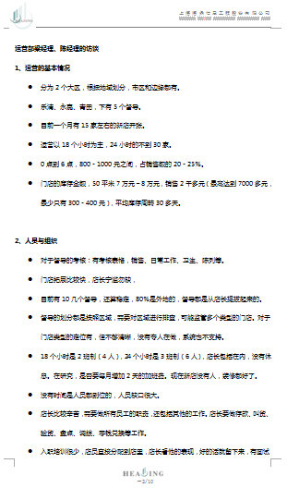
调研访谈与汇总整理的全过程已形成详尽文档
I
汇总整理
调研访谈纪要
访谈纪要汇总整理
前后共8场访谈
10余位企业领导和业务骨干
12,500余字要点记录
共272条业务要点
关联9个大类、共30余个业务领域

Slide 23
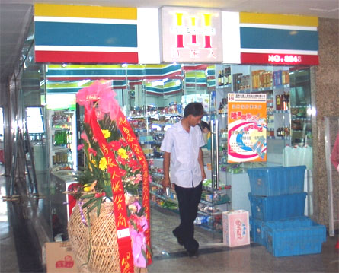



对便利店连锁有限公司的全面了解
II
便民、利民、为民
享受生活新品质
对企业愿景的深切认同
对门店与配送中心的实地考察
企业形象标准化，管理活动规范化
管理手段现代化，商品种类多元化
商品管理数据化，数据采集信息化
核算统一精确化，总体发展连锁化
对企业发展方针的整体理解
对店员与顾客的真挚交流

Slide 24
充分汇总已有信息，总结分析之后形成后续输出
II
输入
总结与分析
输出
形成思路
访谈要点
痛点描述
业务信息
分析发现
确认思路
根因分析
文档资料
分析&评估框架
领先实践
改善动议
寻找例证
以之前大量输入信息为基础，依托海鼎评估框架，
形成业务痛点描述、根因分析、改善动议的相关内容

Slide 25
将来自访谈纪要的要点进行全面整理、归类
II
依据分析框架和业务
领域的痛点分类
记录信息的
原始来源
将针对同一问题的
阐述汇总在一起

Slide 26
速赢建议的形成方法和评估过程介绍
III
将理解业务痛点、分析根因之后，将获取的改善动议作为输入
依托海鼎优先级评估树，对于可能的改善建议进行对比，并置于优先级评估矩阵中进行考量
选择价值高而难度低的建议作为速赢建议，并加以细化
改善动议
速赢建议
客户满意度
高
暂缓实施
长远规划
价 值
业绩增长
运营效率
难
度
优先级
实施成本
难 度
外部制约
速赢
低
机会
海鼎优先级评估树
低
价 值
高
海鼎优先级评估矩阵

Slide 27
目 录
一、客户为什么需要咨询服务
二、咨询服务项目交付方法论概述
三、当家人项目准咨询服务过程介绍
四、咨询服务交付件与工具展示

Slide 28
高客户价值的咨询服务工具展示
绩效评估卡(Score Card)
客户调查问卷
投资价值评估(Business Case)

Slide 29
建议实施将带来显著的绩效改善与能力提升
10-15% 销售额的增长
20-30% 毛利率的提升
15-30% 库存周转率的改善
经过检验并可持续
的改善结果：
充分、及时的消费信息提供及分析，准确了解客户所需和市场趋势
提升商品的适销度，增加畅销品项，减少滞销品项
更为愉悦的顾客体验和满足感
……
以信息系统自动化大大减少无效、低效的冗余工作，降低人员负荷
全面提升叫货、配货、收货等供应链环节的操作效率，并减少差错率
运用信息化平台，以降低日常的运营成本，提升对账效率
减少与供应商的纠纷，提升满意度
……
客户满意度的提升
运营效率的改善
业绩增长的持续
有效提升销售额、销售毛利等销售指标
增加库存周转率，加快物资运转
更有效地管控现金等企业资源，提升流动性
提升畅销品项比率，获得更好财务回报
……

